Slide 1
Presentación Plataforma para Informes de Resultados Individuales ACHIEEN - Examen Nacional de Enfermería 2019
Equipo MIDE UC
06 de Octubre de 2020

Slide 2
4. Resultados
1. Contexto del Proyecto

Slide 3
1. Contexto del Proyecto
ACHIEEN ENENF
Retroalimentar a las distintas UA sobre la formación de los egresados de las carreras de Enfermería del país.
Informe y presentación general
Informes para las unidades académicas
Entrega de resultados a los estudiantes evaluados
Mide UC asesora en la construcción, aplicación y análisis del ENENF

Slide 4
4. Resultados
2. Problema abordado

Slide 5
2. Años anteriores
ENENF 2017 y 2018 informes individuales enviados a los estudiantes por correo electrónico
BD de las UA con correos electrónicos mal registrados
Correos Obsoletos
Rebotes por archivo adjunto

Slide 6
2. Problema abordado
Grupo importante de estudiantes no lograron acceder de manera oportuna a sus Informes de Resultados Individuales.
Se buscó desarrollar una manera más efectiva, y a la vez segura, de entregar los resultados individuales a todos los estudiantes oportunamente y acorde al contexto actual.
Para el ENENF 2019 se requiere entregar 2059 Informes de Resultados Individuales de manera oportuna, segura y confidencial.
Si bien esta iniciativa no surge específicamente de la situación de Pandemia y trabajo remoto, sí es una solución que optimizó la entrega de resultados a distancia.

Slide 7
4. Resultados
3. Solución implementada

Slide 8
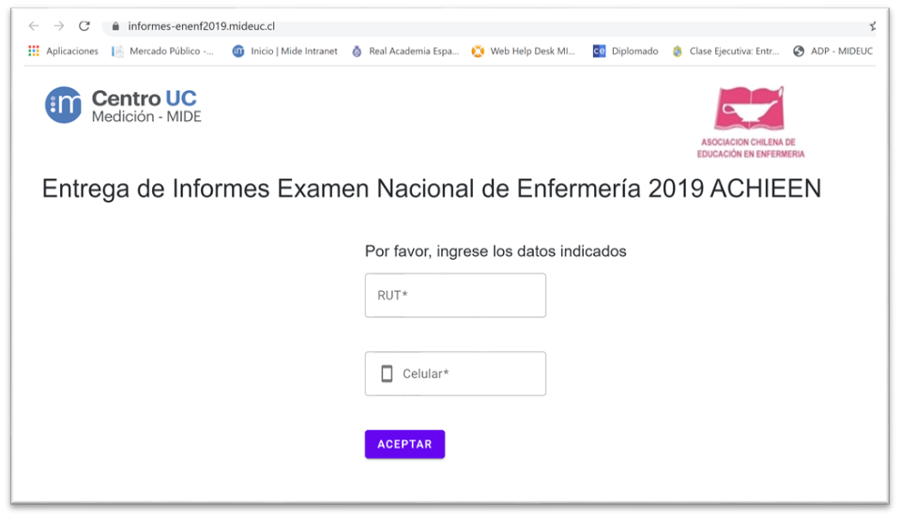
3. Solución implementada
Plataforma web (link) para la descarga de los Informes de Resultados Individuales.

Slide 9
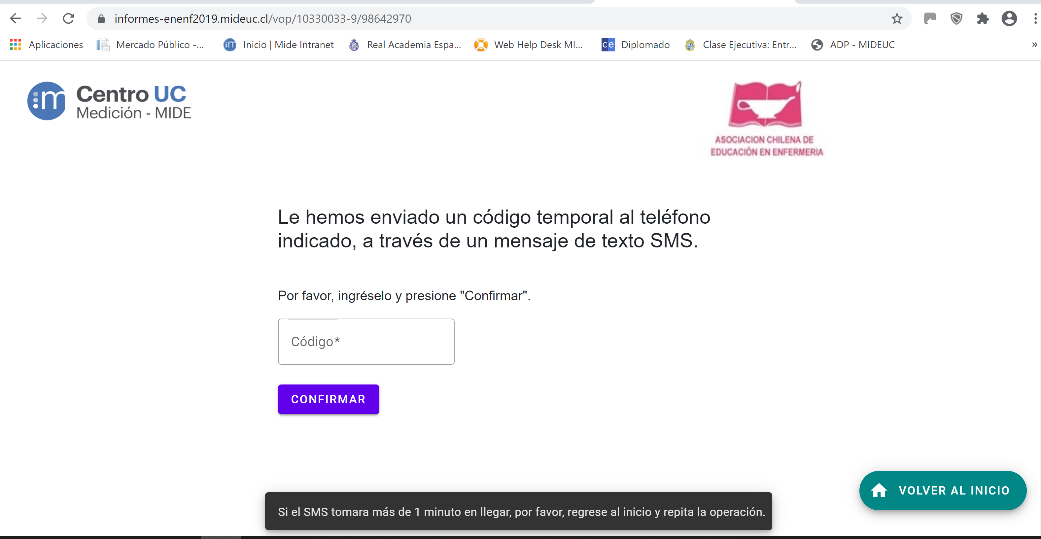
3. Solución implementada

Slide 10
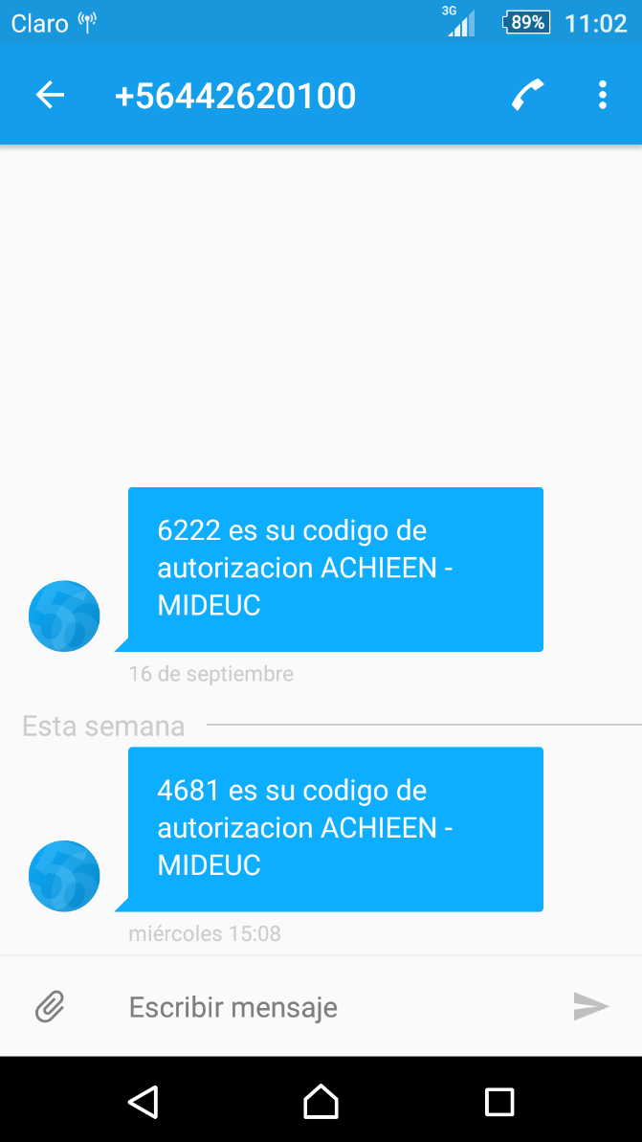
3. Solución implementada

Slide 11
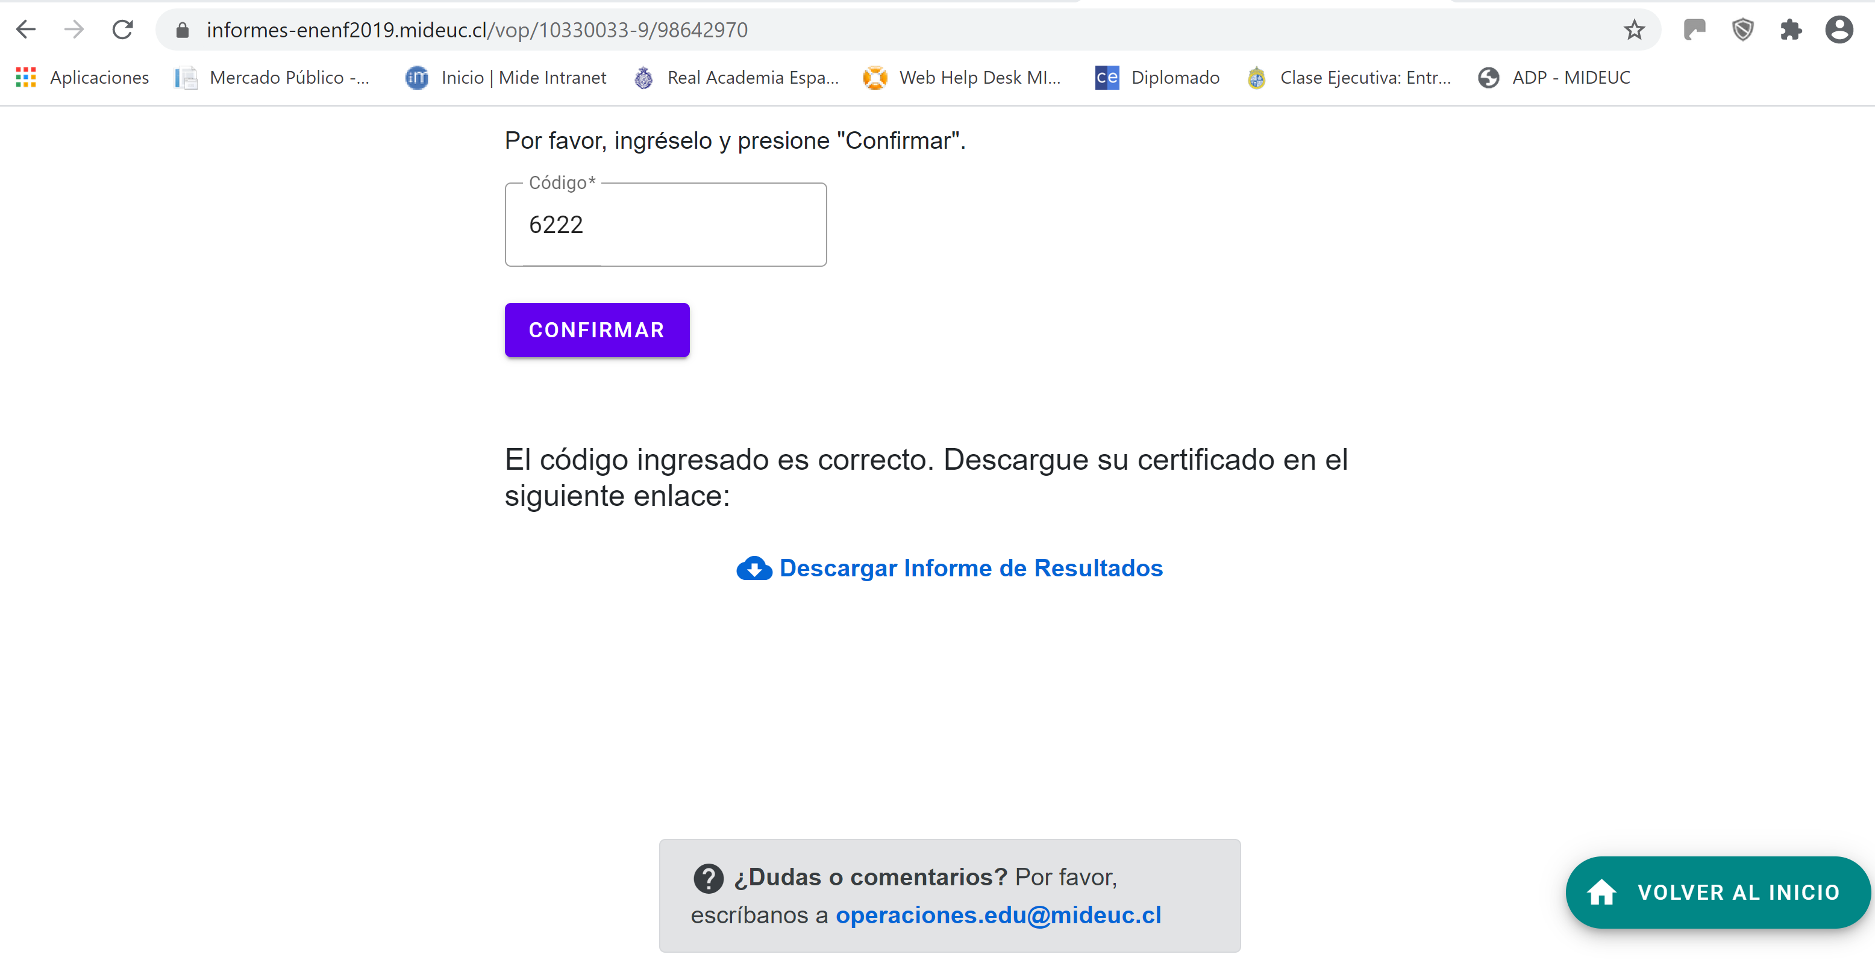
3. Solución implementada

Slide 12
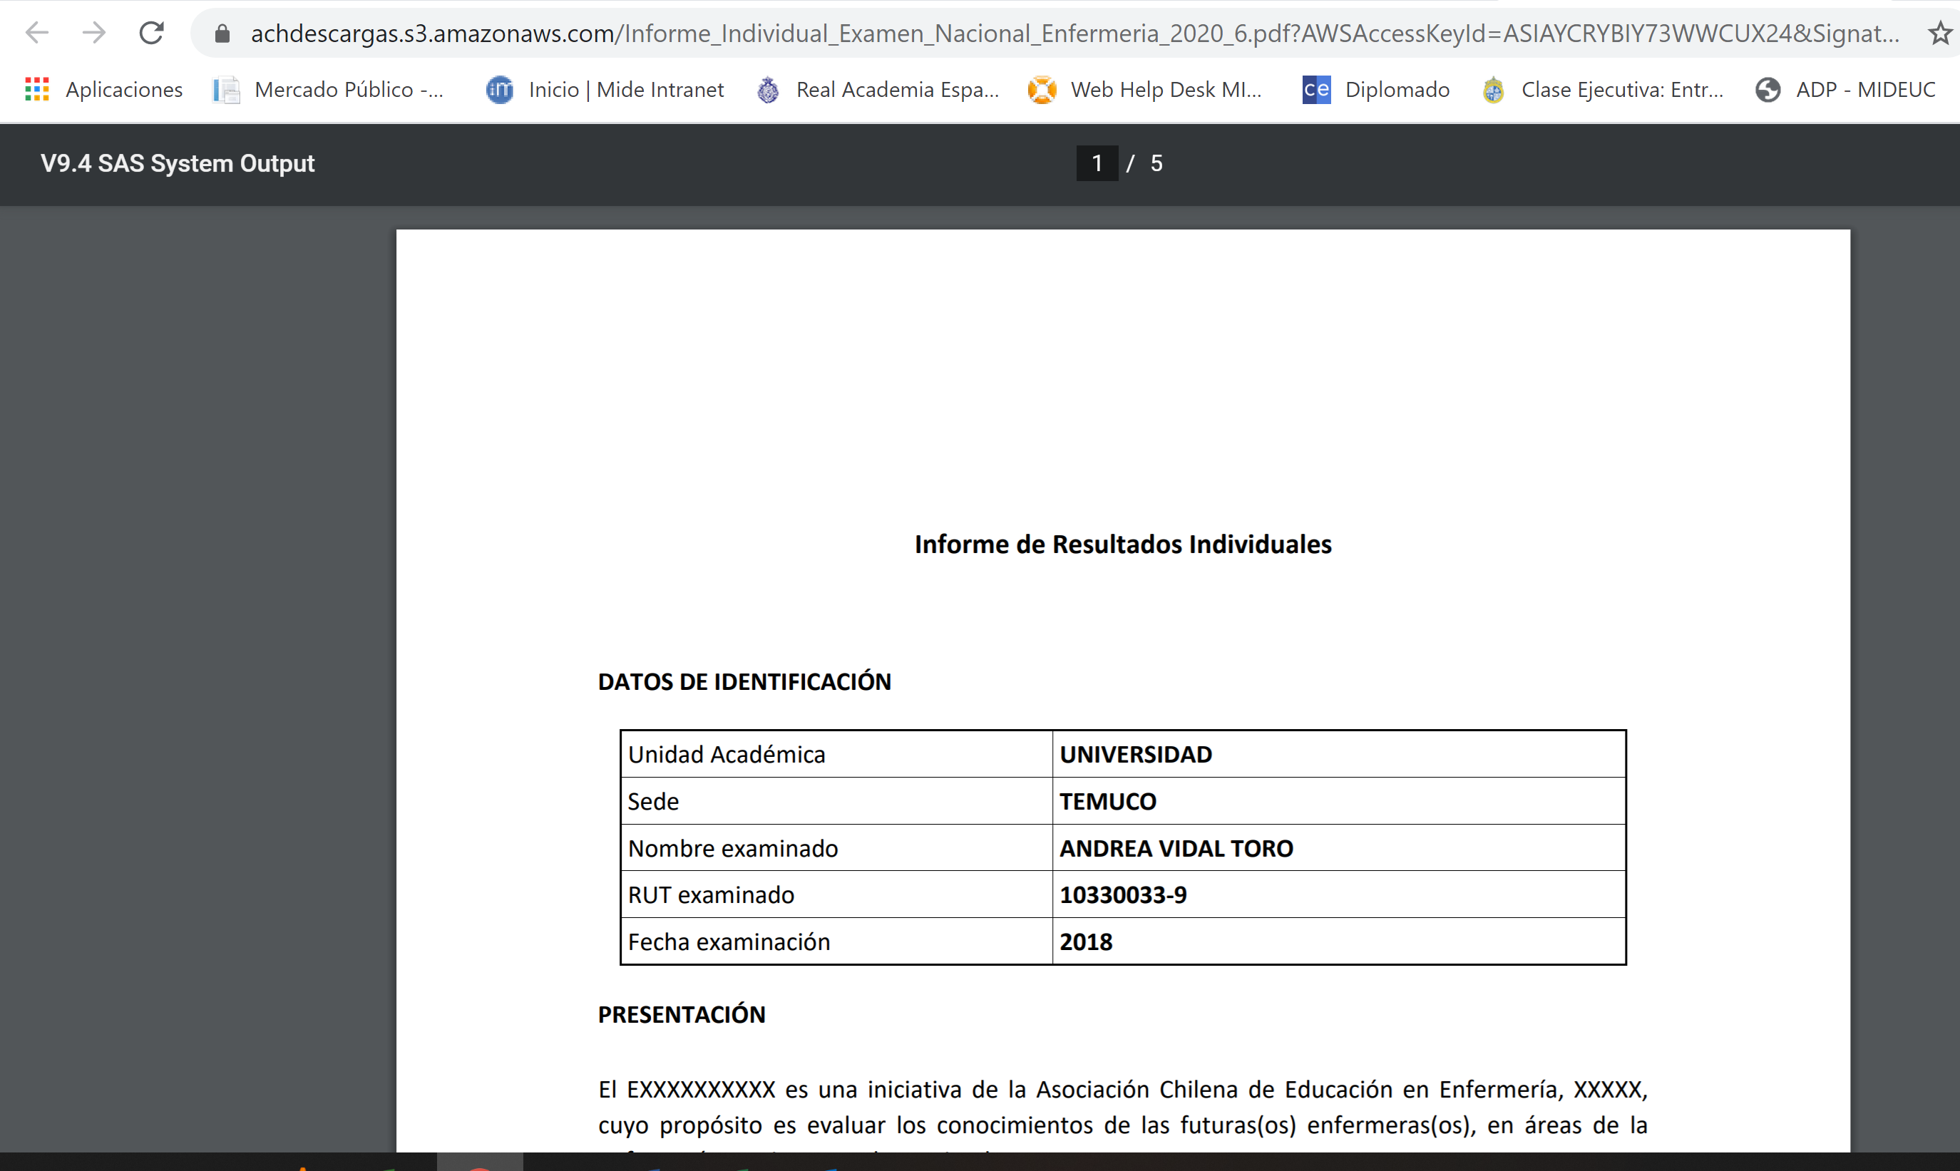
3. Solución implementada

Slide 13
3. Solución implementada
Link por correo electrónico a estudiantes, Directoras de carrera, paginas de Ues y de ACHIEEN, facilitando el acceso
Se dejó disponible por 3 meses, más 2 meses extra, por 438 informes pendientes.
Plataforma permite seguimiento de descargas de informes y pendientes.

Slide 14
4. Resultados
4. Análisis

Slide 15
4. Análisis
Lo que debe mantenerse
Es fundamental mantener la entrega masiva de informes Individuales, a través de una plataforma que facilite el acceso y la oportunidad en la entrega.
Aspectos de especial cuidado
Se debe resguardar de todas las maneras posibles la confidencialidad de los resultados de cada evaluado.
Reducir restricciones en cuanto al número de evaluados que puedan descargar su documento de manera simultánea, a diferencia del envío por correo electrónico.
Las Ues conocen los RUT de los estudiantes, y es imposible verificar que el número de celular sea efectivamente del estudiante (aunque queda registrado), por lo que es técnicamente posible otras personas con acceso a los RUT pueda acceder a los resultados individuales, los cuales tiene carácter confidencial.

